Slide 1
Neander
Por Gabriel Niemiec e Lauren Rolan

Slide 2
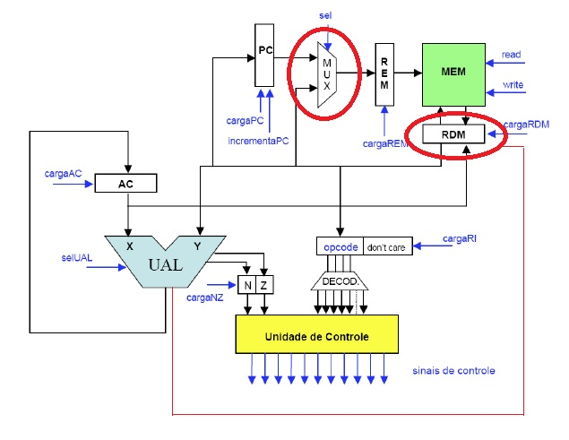
Diagrama

Slide 3
Instruções Adicionadas
Operações da UAL
X – 1 (código 101): decrementa o acumulador
X * Y (código 110): a parte baixa é armazenada no acumulador enquanto a alta é redirecionada para o endereço 250d
Instruções adicionadas
MULT (código 1011)
DEC (código 1100)

Slide 4
Dados de Área*
# Flip-flops | #4-LUT
55 | 174
Maximum Frequency | BRAM
136.565MHz | 1
* Lembrando que o trabalho não foi finalizado, logo, os valores são aproximados.

Slide 5
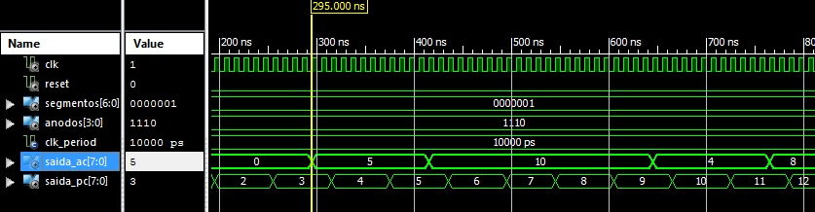
Programas
Soma de Matrizes
Entradas [5, 4, 5, 4] e [5, 4, 5, 4]

Slide 6
Programas
Soma de Matrizes
LDA end1
ADD end1+4
STA end1+8
LDA end1+1
ADD end1+5
STA end1+9
LDA end1+2
ADD end1+6
STA end1+10
LDA end1+3
ADD end1+7
STA end1+11
HLT

Slide 7
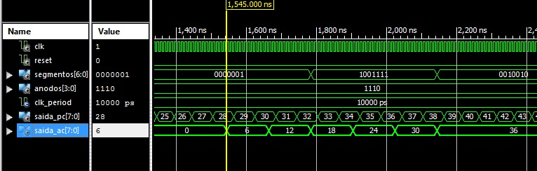
Programas
Contador

Slide 8
Programas
Contador
LDA ct6 | 32 68 --6
ADD ct6 | 48 68 --12
ADD ct6 | 48 68 --18
ADD ct6 | 48 68 --24
ADD ct6 | 48 68 --30
ADD ct6 | 48 68 --36
HLT | 240

Slide 9
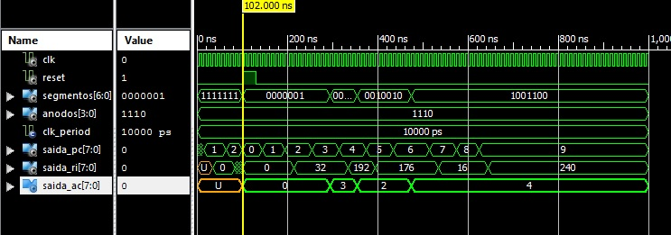
Programas
Multiplicação e decremento
Entrada : 2

Slide 10
Programas
Decremento e Mult
LDA endEntrada
DEC
MULT cte2
STA endSaida
HLT

Slide 11
Tempos de Execução
Programa | # Instruções | # Ciclos de clock | Tempo (ns)
Soma de Matrizes | 26 | 165 | 3300
Contador | 7 | 81 | 1620
Mult e Dec | 5 | 60 | 1200

Slide 12
Problemas
A integração dos componentes gerou o warning “conv_integer” e não foi resolvido.
Pinagem modificada: o visor de sete segmentos deve ter os pinos atribuídos na ordem inversa, assim como os anodos.
Apesar de termos realizado diversas pesquisas, não pudemos encontrar um bom tutorial ou artigo que explicasse como fazer a multiplexação dos visores.
A impossibilidade de passar a parte baixa do acumulador para sete segmentos. Uma indicação do problema se dá nos warnings, que informam que muitos nodos estão desconectados.

